Slide 1
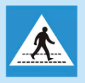
Thứ……ngày…..tháng…..năm…….
CÔNG NGHỆ
Biển báo giao thông này có nghĩa là gì?
Đường người đi bộ sang ngang

